Slide 1

열혈 Java 프로그래밍
Chapter 12. 콘솔 입력과 출력

Slide 2
12-1. 콘솔 출력

Slide 3
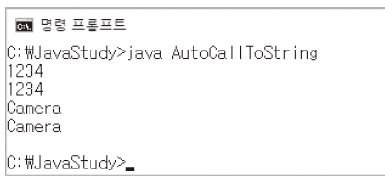
toString 메소드
class Box {
private String conts;
Box(String cont) {
this.conts = cont;
}
public String toString() {
return conts; // 문자열 반환
}
}
public static void main(String[] args) {
StringBuilder stb = new StringBuilder("12");
stb.append(34);
System.out.println(stb.toString());
System.out.println(stb);
Box box = new Box("Camera");
System.out.println(box.toString());
System.out.println(box);
}
println 또는 print에 인스턴스의 참조 값이 전달되면 해당 참조 값이 참조하는 인스턴스의 toString 메소드가 반환하는 문자열 출력!

Slide 4
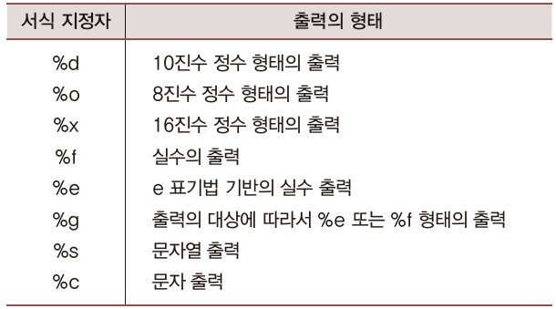
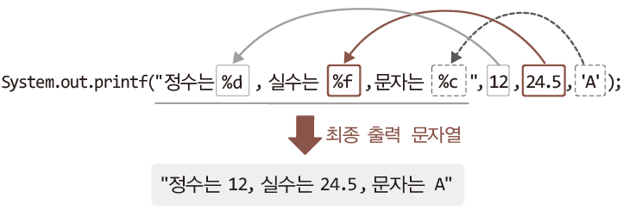
문자열의 조합 printf 메소드
System.out.printf("정수는 %d, 실수는 %f, 문자는 %c", 12, 24.5, 'A');

Slide 5
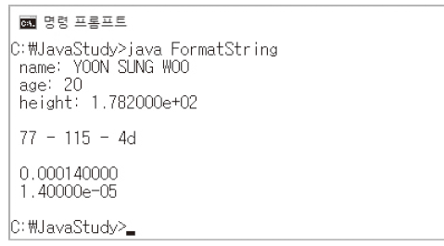
printf 메소드 호출의 예
public static void main(String[] args) {
int age = 20;
double height = 178.2;
String name = "YOON SUNG WOO";
System.out.printf(" name: %s \n", name);
System.out.printf(" age: %d \n height: %e \n\n", age, height);
System.out.printf(" %d - %o - %x \n\n", 77, 77, 77);
System.out.printf(" %g \n", 0.00014);
System.out.printf(" %g \n", 0.000014);
}

Slide 6
12-2. 콘솔 입력

Slide 7
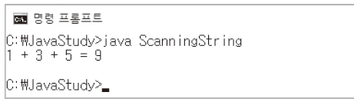
Scanner 클래스
Scanner(File source)
Scanner(String source)
Scanner(InputStream source)
public static void main(String[] args) {
String source = "1 3 5";
Scanner sc = new Scanner(source); // Scanner 인스턴스 생성
int num1 = sc.nextInt(); // int형 데이터 추출
int num2 = sc.nextInt(); // int형 데이터 추출
int num3 = sc.nextInt(); // int형 데이터 추출
int sum = num1 + num2 + num3;
System.out.printf("%d + %d + %d = %d \n", num1, num2, num3, sum);
}
Scanner 클래스의 인스턴스 생성은 데이터를 뽑아 올
대상과의 연결을 의미한다. 연결 후에는 데이터 스캔 가능!

Slide 8
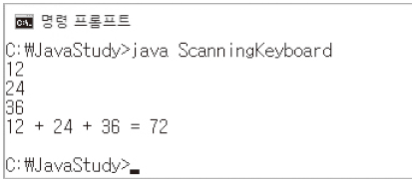
Scanner 클래스의 키보드 적용
public static void main(String[] args) {
Scanner sc = new Scanner(System.in);
int num1 = sc.nextInt();
int num2 = sc.nextInt();
int num3 = sc.nextInt();
int sum = num1 + num2 + num3;
System.out.printf("%d + %d + %d = %d \n", num1, num2, num3, sum);
}
Scanner 인스턴스 생성 이후에 데이터를 스캔하는 방법에 있어서는 차이가 없다! 즉 연결 대상에 의존적이지 않은 코드의 작성이 가능하다!

Slide 9
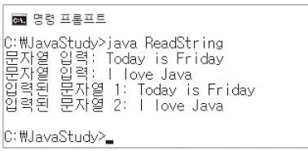
Scanner 클래스의 주요 메소드들
public static void main(String[] args) {
Scanner sc = new Scanner(System.in);
System.out.print("문자열 입력: ");
String str1 = sc.nextLine();
System.out.print("문자열 입력: ");
String str2 = sc.nextLine();
System.out.printf("입력된 문자열 1: %s \n", str1);
System.out.printf("입력된 문자열 2: %s \n", str2);
}
int nextInt()
byte nextByte()
String nextLine()
double nextDouble()
boolean nextBoolean()

Slide 10

Chapter 12의 강의를 마칩니다.

